Slide 1
A Survey of Task-Oriented Knowledge Graph Reasoning: Status, Applications, and Prospects 面向任务的知识图谱推理综述:现状、应用与展望
作者：Guanglin Niu, Bo Li, Yangguang Lin
论文时间：2025-04-27
综述覆盖领域：Knowledge Graph Reasoning, KGR

Slide 2
背景与研究动机
1 为什么要写这篇综述？
作者认为，已有综述往往只覆盖某一个子方向，比如 multi-modal KGR、few-shot/inductive KGR，或者按 KG 类型分静态/动态/多模态来讲；但缺少一个把“主要推理任务 + 下游应用 + 更难挑战任务”一起串起来的任务导向综述。因此这篇文章提出了一个 task-oriented classification system，不是按模型家族分，而是按任务场景分。
2 实际应用/科学问题驱动
作者给出的驱动场景很现实，包括：公共安全情报、智能医疗、金融风险评估，以及药物发现、推荐系统、语音助手、智能教育等。换句话说，这篇综述的驱动力不是“纯理论模型比较”，而是：如何让 KG 在真实世界的复杂、不完整、动态、多模态、低资源、未见实体场景下真正可推理、可应用。
Notes:
“作者认为，以往综述往往只覆盖 static、temporal 或 few-shot 等局部内容，而这篇文章最大的贡献是提出任务导向的统一分类框架，并把 primary tasks、下游应用和挑战机会放到同一个框架下讨论。”

Slide 3
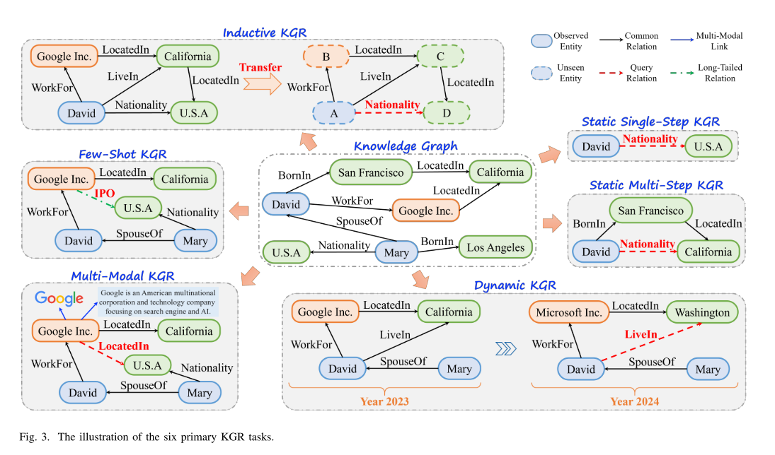
六大KGR任务总览
六大任务：
静态单步KGR：直接补全缺失头/尾实体或关系
静态多步KGR：依赖多跳路径
动态KGR：知识更新 + 时间演化
多模态KGR：融合文本/图像/视频
少样本KGR：长尾关系、样本极少
归纳式KGR：测试时出现未见实体/关系
Notes:
作者把 KGR 分成六类，不是按模型家族分，而是按任务场景分。后面的所有内容，本质上都是围绕这六类任务展开

Slide 4
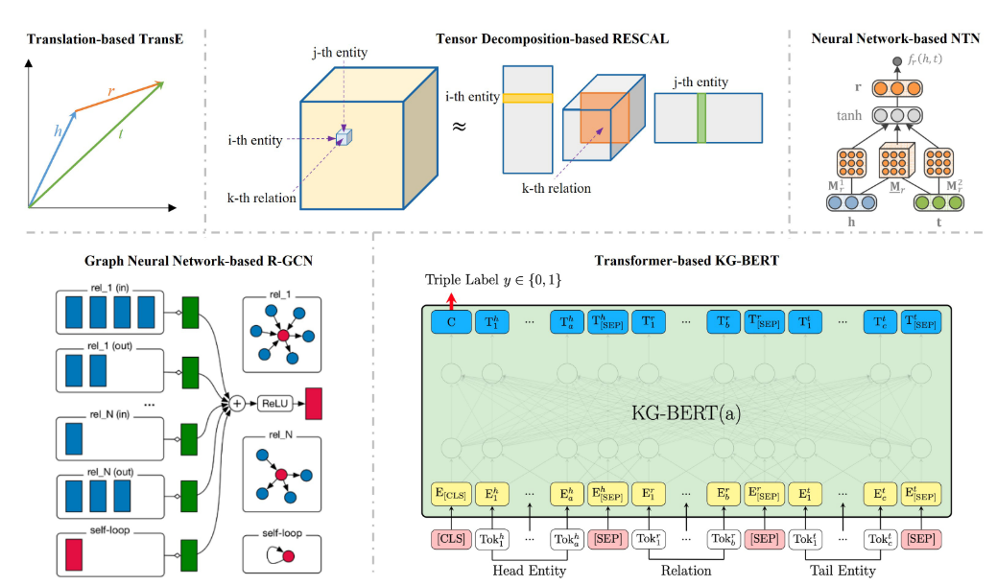
静态单步 KGR (KGE-based)
Translation-based：TransE
Tensor decomposition-based：RESCAL
Neural network-based：NTN
GNN-based：R-GCN
Transformer-based：KG-BERT
Notes:
静态单步 KGR 是最基础的任务，核心是直接根据已知三元组推断缺失元素。方法主要分为 KGE 和规则推理两大类，前者强调数值表示和打分，后者强调符号规则与可解释性。

Slide 5
静态单步 基于逻辑规则的模型
不再把三元组只看成向量打分问题，而是先从 KG 里自动挖出“如果 A 且 B，那么 C”这种规则，再用规则去推出新事实。
出生在某地 + 该地属于某国 → 具有该国国籍
在某公司工作 + 公司位于某州 → 可能与该州存在间接联系
论文把静态单步 KGR 中的逻辑规则模型分成两大块：
第一块：Rule Learning for KG
也就是“先把规则挖出来”。可以基于神经网络进行规则学习
大致做的事情是：
1用 one-hot、矩阵编码、RNN、Transformer 等方式表示实体和关系
2自动学习“哪些关系组合起来能推出目标关系”
3同时估计规则置信度。
第二块：Neural-Symbolic KGR 把规则当作额外的嵌入去增强 KGE 的训练
也就是“把规则和嵌入模型结合起来”。
Notes:
作者把 KGR 分成六类，不是按模型家族分，而是按任务场景分。后面的所有内容，本质上都是围绕这六类任务展开

Slide 6
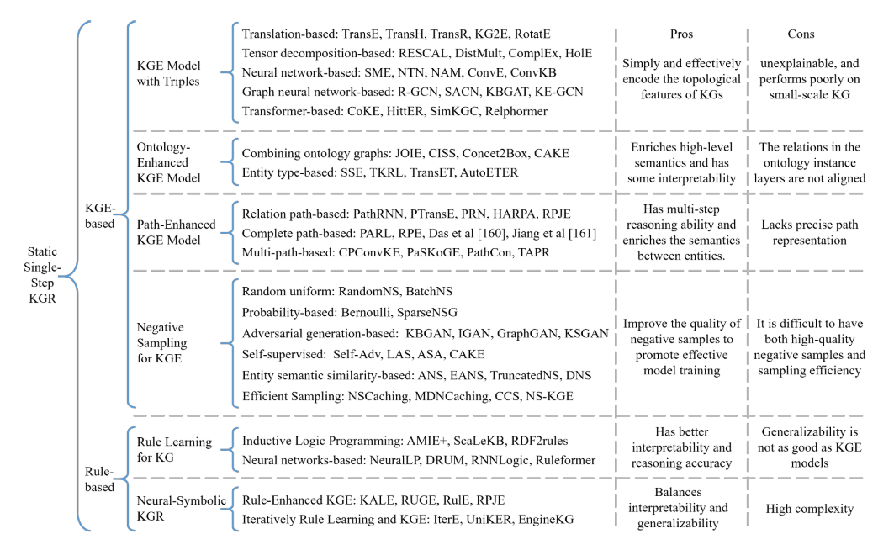
静态单步KGR模型

Slide 7
静态多步KGR
它不是像单步 KGR 那样直接判断一个三元组对不对，而是要沿着知识图谱里的多跳路径，找到从头实体到答案的证据链。论文里明确把这类方法分成三类：Random Walk-based、Reinforcement Learning-based、LLM-based。
一、Random Walk-based：随机游走找路径
这是最早的一类方法。核心思路是：
从头实体出发 ，在图里一跳一跳往外走
采样出很多路径
再把这些路径当作特征，判断目标关系是不是成立
二、Reinforcement Learning-based：强化学习学会“主动找好路径”
这一类可以看成是对随机游走的升级。
它不再是“随机游走”，而是：
把路径搜索看成一个决策过程
模型像一个 agent
从头实体开始一步步选下一条边/下一个实体
目标是最后走到正确答案
如果走得好，就给奖励
Notes:
静态多步 KGR 的核心是利用多跳路径完成复杂关系推理。现有方法主要分为三类：第一类是基于随机游走的方法，通过在图中采样路径并提取路径特征进行关系预测；第二类是基于强化学习的方法，将路径搜索建模为序贯决策过程，由 agent 学习如何选择有效路径；第三类是基于大语言模型的方法，利用 LLM 的推理、规划与证据组织能力完成多步知识图谱推理

Slide 8
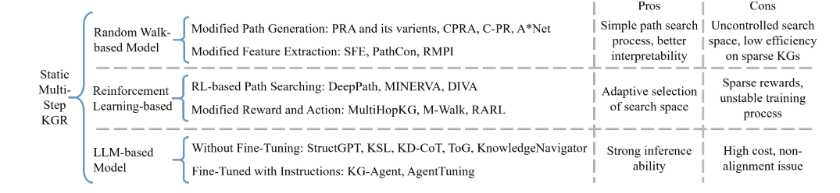
静态多步KGR（LLM）
为了缓解 RL 方法的冷启动、鲁棒性不足等问题，于是开始利用 LLM 的推理能力 来做多步 KGR。它的基本想法是：
让 LLM reasoning
帮忙选择路径、组织证据、生成推理链
或者把 KG 检索过程改写成 prompt / decision sequence
Notes:
静态多步 KGR 的核心是利用多跳路径完成复杂关系推理。现有方法主要分为三类：第一类是基于随机游走的方法，通过在图中采样路径并提取路径特征进行关系预测；第二类是基于强化学习的方法，将路径搜索建模为序贯决策过程，由 agent 学习如何选择有效路径；第三类是基于大语言模型的方法，利用 LLM 的推理、规划与证据组织能力完成多步知识图谱推理

Slide 9
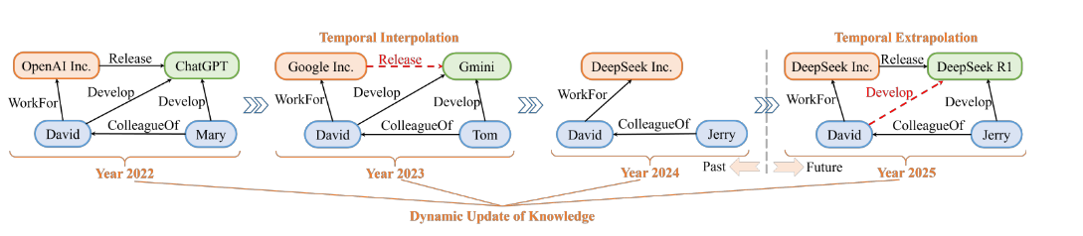
动态KGR
它要同时处理两件事：知识会变，以及事件有时间属性。把动态 KGR 分成两大类：Incremental KGE（增量式嵌入更新） 和 Temporal KGR（时序知识图谱推理）。
动态 KGR 分成两条路线：
一条处理“知识库更新后怎么维护表示”
一条处理“时间维度上的事件推理”
Notes:
作者把 KGR 分成六类，不是按模型家族分，而是按任务场景分。后面的所有内容，本质上都是围绕这六类任务展开

Slide 10
动态KGR 第一类：增量KGE
假设你已经有一个知识图谱嵌入模型，后来图里又来了：
新实体 、新关系 、新事实、 旧事实删除或修正 ，这时候最直接的方法当然是全部重训，但代价太大。 所以 Incremental KGE 的核心就是：
在尽量不推倒重来的前提下，让 embedding 跟着知识更新。
（1）Multiple Spaces-based：多空间更新
这类方法的想法是：
不把所有知识都塞在同一个嵌入空间里
而是分成多个 embedding space / subspace
图更新时，只更新相关空间
（2）Space Update-based：直接更新嵌入空间
这类方法更像是：
原有 embedding space 还在
但通过投影、旋转等机制，直接把空间调整到适应新知识
不是重建空间，而是在原空间上做“几何调整”。
（3）Local Subgraph-based：局部子图更新
图更新通常不会影响全图
主要影响更新点附近的邻居子图
所以只在局部子图上重新编码
Notes:
作者把 KGR 分成六类，不是按模型家族分，而是按任务场景分。后面的所有内容，本质上都是围绕这六类任务展开

Slide 11
动态KGR 第二类：时间KGR模型
这一类和 Incremental KGE 不一样。 它不是主要问“图更新了怎么维护 embedding”，而是问：
带时间的事件如何表示？过去和未来事件如何推理？
论文把 temporal KG 看成四元组，在普通三元组上增加了时间：
Temporal KGR 主要有两个典型任务：
（1）Temporal interpolation
在已观测时间范围内补全事件，比如某个时间点缺了一条事实，要补出来
（2）Temporal extrapolation
根据历史事件预测未来，这更像时序预测任务
所以这一类本质上就是：建模事件的时间性、先后顺序、演化规律，并进行时间约束下的推理。
Notes:
作者把 KGR 分成六类，不是按模型家族分，而是按任务场景分。后面的所有内容，本质上都是围绕这六类任务展开

Slide 12
Temporal KGR 的五种分类
（1）Time Embedding-based：时间嵌入
这类方法最直接：
给时间也学一个 embedding
再把时间 embedding 和实体、关系 embedding 组合起来
给事件四元组打分
对事件之间的先后依赖、长期演化顺序抓得不够好
（2）Evolution Learning-based：演化学习
它通常做法是：
把 KG 按时间切成一系列 snapshot / subgraph
每个时间片用 GNN 编码
再用 RNN/GRU 等模型建模这些时间片序列
（3）Temporal Rule Learning：时间规则学习
这类方法把“规则学习”扩展到时间场景。
不只是学：
A 导致 B
而是学：
A 在某时间发生后，B 往往在后续时间发生
4）Multi-Step TKGR：时序多步推理
这类是“时序推理 + 多跳路径推理”的结合体。
普通多步 KGR 是在图上找路径； Multi-step TKGR 则是：
路径不仅要连得上
还要满足时间顺序 ，有时还要考虑时间间隔
所以它更像是在“时间约束下找证据链”。
像从时序事件中挖“经验规律”：
如果某公司先发生融资，再发生扩张，随后可能上市
只是这里规则里带了时间顺序或时间间隔。
Notes:
作者把 KGR 分成六类，不是按模型家族分，而是按任务场景分。后面的所有内容，本质上都是围绕这六类任务展开

Slide 13
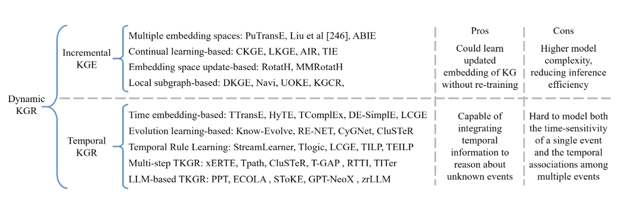
Temporal KGR 的五种分类
（5）LLM-based TKGR：用大模型做时序 KGR
它又分两种：
只依赖 LLM
LLM + KGE 混合
思路：
把事件四元组和上下文改写成文本提示
让 LLM 做 masked prediction、in-context reasoning
或先让 LLM 生成/增强语义信息，再交给时序 KGE 模型打分
Notes:
作者把 KGR 分成六类，不是按模型家族分，而是按任务场景分。后面的所有内容，本质上都是围绕这六类任务展开

Slide 14
多模态 KGR（Multi-Modal KGR）
普通 KGR 主要看三元组结构，但现实里的实体通常还带有很多额外信息，比如：文本描述 、图片 、视频 、其他模态特征
多模态 KGR把结构信息和多模态信息一起利用，增强实体与关系表示，从而提升推理效果。
论文先把多模态 KGR 分成两大类：
第一大类：Multi-Modal Embedding-based 基于多模态嵌入的模型
核心思路是：直接把文本、图像等模态编码成向量，再和 KG embedding 融合。
第二大类：PLM-based Model 基于PLM的模型
这类方法走的是“预训练模型/大模型路线”：
先把三元组和多模态信息整理成 token 序列
再送进预训练语言模型或视觉语言模型
把推理做成分类或生成任务。
Notes:
作者把 KGR 分成六类，不是按模型家族分，而是按任务场景分。后面的所有内容，本质上都是围绕这六类任务展开

Slide 15
多模态 KGR 基于多模态嵌入的模型
（1）Text-based MMKGR
最早一批方法只用文本，不用图像。
（2）Multi-Modal Fusion-based
“多模态融合”，会把文本、图像等模态直接融到实体表示里。
核心想法是：结构向量 + 图像向量 + 文本向量一起融合成更强的实体表示。
（3）Multi-Modal Integration-based
这类和 fusion 不太一样。 它不是把所有模态一开始就揉在一起，而是：
每个模态先单独建模
最后再做集成/加权组合
（4）Multi-Modal-Enhanced Negative Sampling
不是直接增强实体表示，而是拿多模态信息去生成更高质量的负样本，从而提升训练质量。
借助图像/文本语义，构造“更难、但更合理”的负样本
让模型学得更精细
Notes:
作者把 KGR 分成六类，不是按模型家族分，而是按任务场景分。后面的所有内容，本质上都是围绕这六类任务展开

Slide 16
多模态 KGR 基于plm的模型
第一种：Discriminative Model判别型
这是论文里先讲的一种，也是更常见的一种。把 KGR 视为一个分类问题。
第二种：Generative Model生成型
也就是把 MMKGR 重写成一个 seq2seq 生成任务。
最核心的问题是：
给定一个三元组 (h, r, t)，再加上实体图片、文本描述等多模态信息 模型要判断：
1.这个三元组是不是真的
2.或者 mask 掉一个实体后，它应该是谁
它本质是：
判别式推理
不是让模型自由生成答案
而是让模型在候选答案里做判别、分类、掩码预测。
这篇综述在这里给的代表模型是 KoPA。 它的关键设计是一个 knowledge prefix adapter。论文描述的逻辑是：
先拿到预训练的 KG embedding
再通过 knowledge prefix adapter
把这些 KG embedding 映射到文本空间
变成一串“虚拟 token 序列”
作为 prefix 加到语言模型输入前面
从而把跨模态的结构知识注入 LLM。
Notes:
作者把 KGR 分成六类，不是按模型家族分，而是按任务场景分。后面的所有内容，本质上都是围绕这六类任务展开

Slide 17
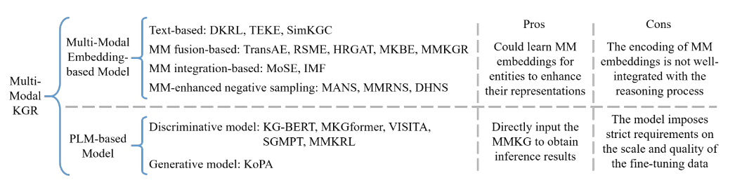
多模态 KGR分类及代表模型
embedding-based：先把各种信息都变成向量，再一起做推理
PLM-based：把各种信息组织成模型能读懂的输入，让大模型直接来判断或生成答案
Notes:
作者把 KGR 分成六类，不是按模型家族分，而是按任务场景分。后面的所有内容，本质上都是围绕这六类任务展开

Slide 18
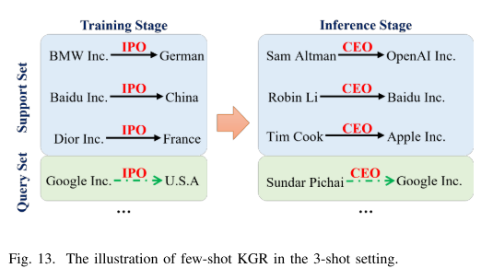
少样本 KGR（Few-shot KGR）
少样本 KGR 面向的是 长尾关系。 现实里很多关系只出现很少几次，甚至动态 KG 还会不断冒出新关系。这时普通 KGR 很难学到可靠表示。论文明确说，few-shot KGR 主要关注的是：关系的样本很少
它沿用了常见的 N-way K-shot 范式：
N-way：涉及多少种关系
K-shot：每种关系只给 K 个支持样本。
如何在关系样本极少的情况下实现有效泛化。

Slide 19
少样本 KGR（Few-shot KGR）
目前 few-shot KGR 主要有三类子任务：
few-shot single-step reasoning
few-shot multi-step reasoning
few-shot temporal reasoning
论文提到其中最核心的是 single-step，又分三大路线。
（2）Meta-Learning-based 基于元学习的模型
最典型的是 MetaR：
从 support set 中提取 relation meta-representation
再快速优化
用于 query 推理。
（1）Metric Learning-based基于度量学习的模型
（3）辅助信息增强模型
少样本下，不强求先学出一个特别稳定的关系 embedding，而是去比较“支持样本”和“查询样本”像不像。
也就是说：
先把 support set 中的实体对编码出来
再把 query 中的实体对编码出来
做匹配，判断它们是不是属于同一种关系。
样本不够，那就找辅助信息增强。
信息可以是：
文本描述
概念层级
多跳路径
其他先验知识

Slide 20
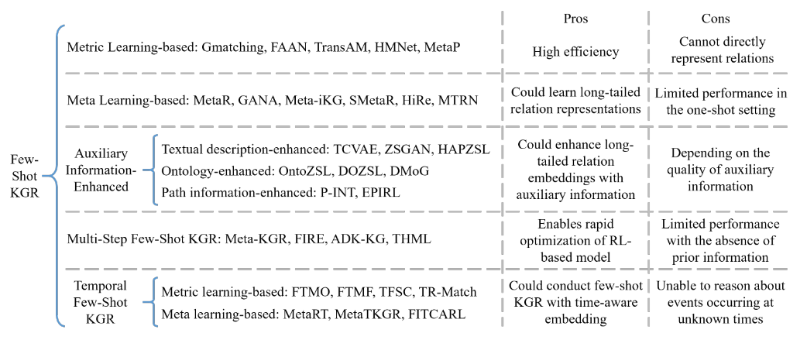
少样本 KGR（Few-shot KGR）

Slide 21
归纳式 KGR（ Inductive KGR）
如何把在 source KG 学到的结构模式，迁移到 target KG 里的未见实体/关系上。
论文把 inductive KGR 分成三大类：
Rule-based Model
规则是变量级别的，不依赖具体实体名字，所以天然适合迁移到未见实体上。
2.GNN-based Model
即使某个实体从没见过，只要它的邻居子图长得像，就可以通过聚合邻域信息为它构造表示。
3.Multi-Modal-Enhanced IKGR Model
如果未见实体的子图太稀疏，那就别只看结构，还可以看文本、概念、时间等外部信息。
Notes:
Inductive KGR 关注测试时未见实体/关系上的推理，核心不是“少量样本适配”，而是“结构模式迁移与泛化”。主要路线包括规则迁移、基于子图/路径的 GNN 泛化，以及结合文本、概念、时间等外部信息的增强方法。

Slide 22
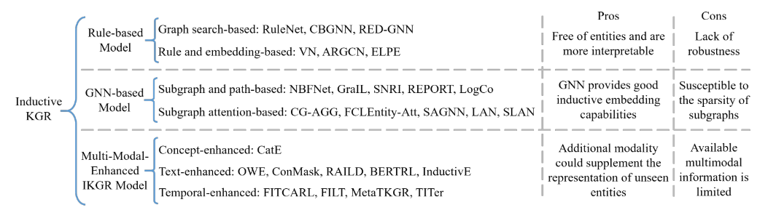
归纳式 KGR（ Inductive KGR）
如何把在 source KG 学到的结构模式，迁移到 target KG 里的未见实体/关系上。
Notes:
Inductive KGR 关注测试时未见实体/关系上的推理，核心不是“少量样本适配”，而是“结构模式迁移与泛化”。主要路线包括规则迁移、基于子图/路径的 GNN 泛化，以及结合文本、概念、时间等外部信息的增强方法。

Slide 23
报告结束
敬请批评指正

